Slide 1
碳纤维增强复合材料大开口壁板强度分析及孔边损伤检测研究
工学院10级博士研究生开题报告
报告人：陈建霖
导 师：励 争
2014.04.25

Slide 2
主要内容
研究背景及意义
研究进展
研究内容
研究计划及预期成果
Notes:
主要分为三个部分

Slide 3
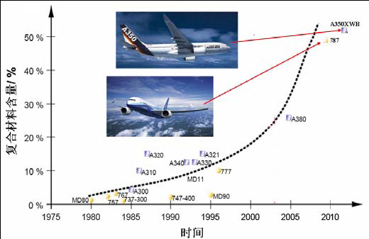
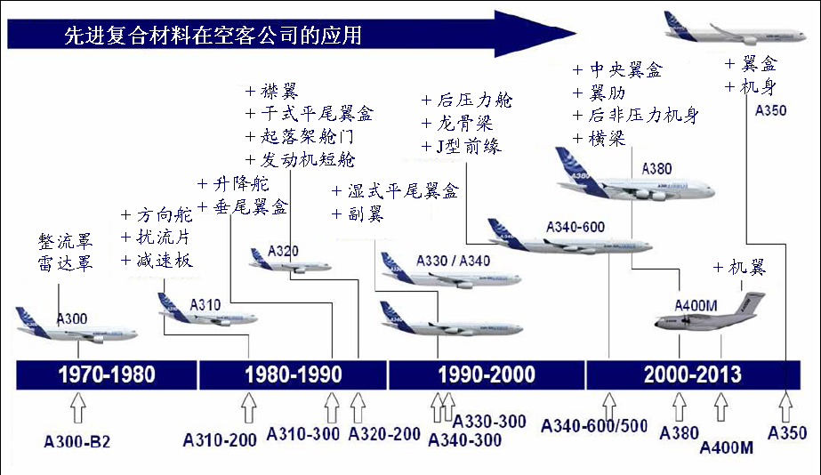
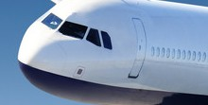
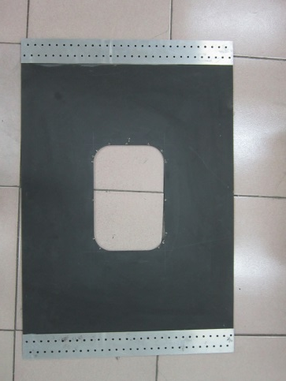
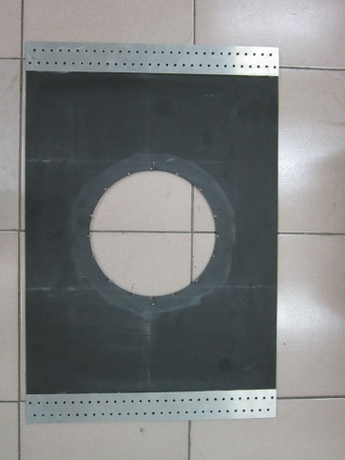
研究背景及意义
关键问题（I）屈曲 （II）破坏 （III）损伤检测
Notes:
一方面，复合材料在航空航天等领域上所占的比例越来越多，尤其近年来呈现了快速增长的趋势。
另一方面，复合材料在飞机上的应用部位也有从次承力结构向主承力结构过渡的趋势。
当复合材料层合板作为机舱口、机翼腹部开口等主承力结构时，复合材料的各向异性和开口应力集中，可能会引起复杂的损伤破坏。
因此，对大开口复合板孔边损伤进行实验监测研究，能够为将来飞机的安全性提供保障。

Slide 4
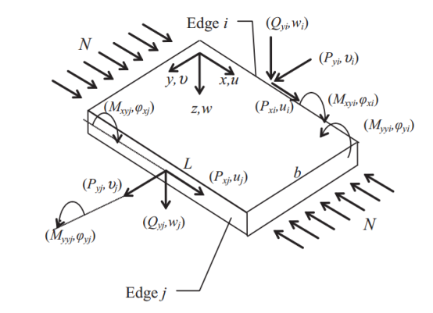
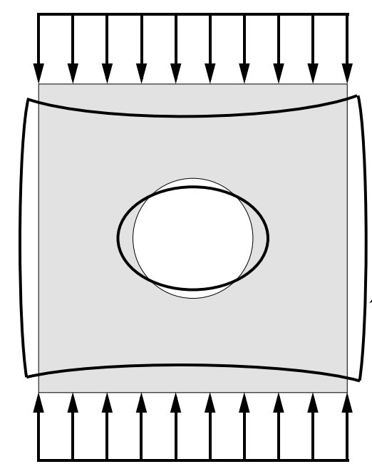
研究进展（I）-屈曲
平板自由或受压下的振动、屈曲问题
（ J. M. Whitney ，1969；
Sundara KT，1980；Higuchi K，1989）
复合材料板稳定性分析
（王颖坚，1989）
复合材料板受压屈曲
（王克林，2003；
S.A.M. Ghannadpour，2014；
EV Morozov，2014）
含孔复合材料板受压或受剪屈曲
（M. P. Nemeth，1996；M. A. Komur, 2010）
加筋等复杂结构受压或受剪屈曲
（Kollar LP, 2003；Tarjan G，2010；刘庆辉，2013）
复合材料大开口壁板受载下发生局部屈曲的条件？

Slide 5
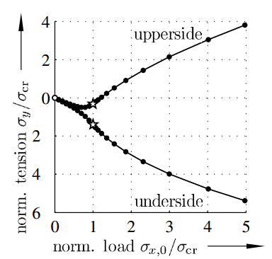
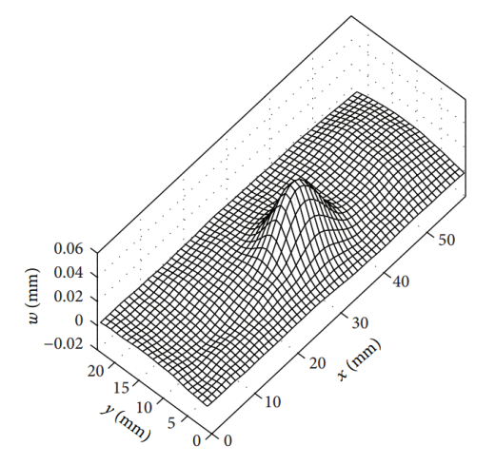
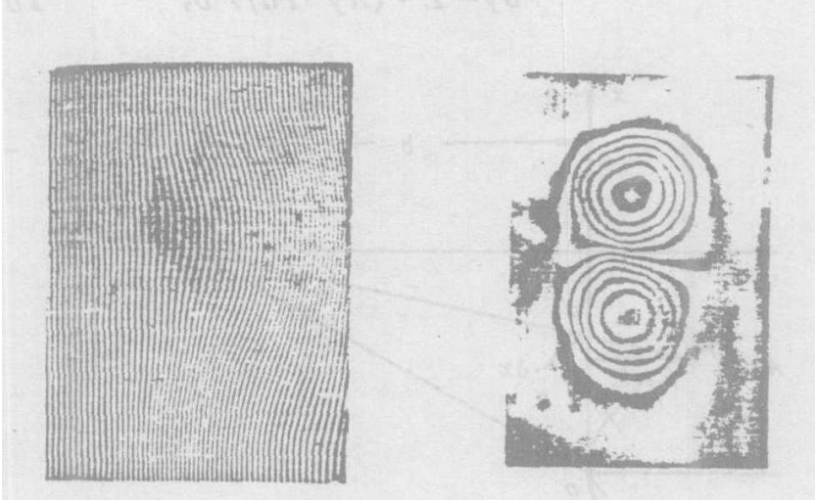
研究进展（I）-屈曲（实验方法）
应变片测量
T. Kremer，2008
马源，2012；
孙晨，2013；
J. T. Ruan，2014；
数字图像相关DIC
Mundy JL，1982
Maurice H，1989
冯佩璋，1992
云纹法
詹乐昌，2011

Slide 6
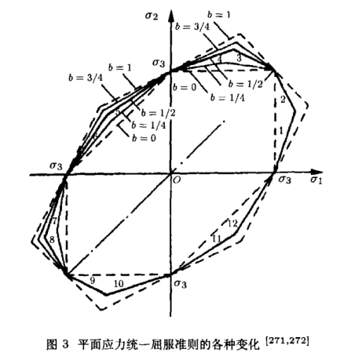
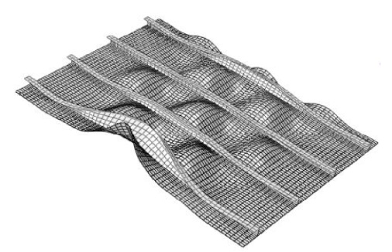
研究进展（II）-复合材料板破坏
Mohr-Coulomb，1900
强度破坏
（破坏准则）
Freudental，1960
Tsai ，EM Wu，Bell，1970~
俞茂宏，1980~，2004
黄争鸣，2003~
Willian L.Ko，1991
整体屈曲
屈曲破坏
K.A.Stevents，1995
局部屈曲
宁晋建，2006

Slide 7
研究进展（III）-复合材料损伤检测
微裂纹、纤维断裂
损伤类型
层裂
基体断裂
C-Scan
复合材料板
损伤识别
X-射线
导波
ToF法
导波法
损伤定位
导波成像
红外成像法
声发射

Slide 8
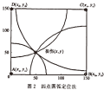
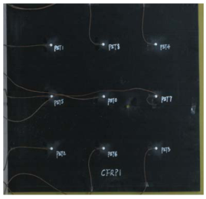
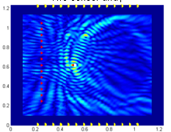
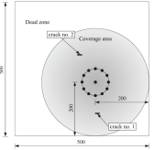
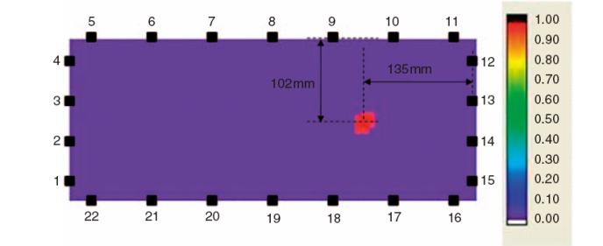
研究进展（III） -复合材料损伤检测
椭圆定位算法（Kessler,2002;袁慎芳，2004）
四点圆弧定位（袁慎芳，2007）
ToF法
多传感器激励接收（Lin Ye，2002;J.Moll,2010）
时间反转法（J. Rose，2004）
时间反转成像法（Chang，2004）
导波成像技术法
压电片激励、激光扫描测量法（Jung-RyuI Lee,2007 ）
相控阵成像法（P.Kudela,2008; A.S.Purekar,2010;J.Rajagopalan,2006）
声发射
(G.R.Liu，2003；H.T.Banks,2000)
多应用于二维完整结构的损伤检测；急待开展开口复杂结构孔边损伤检测
Notes:
ToF法的核心是获得损伤反射信号相比于入射信号的延迟时间，由此发展了这一系列的方法。
导波成像技术法主要

Slide 9
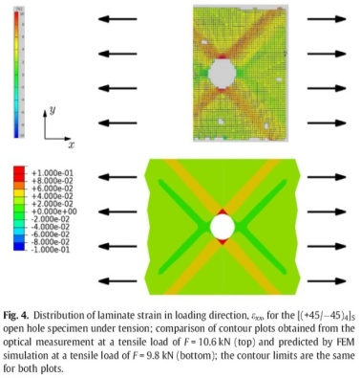
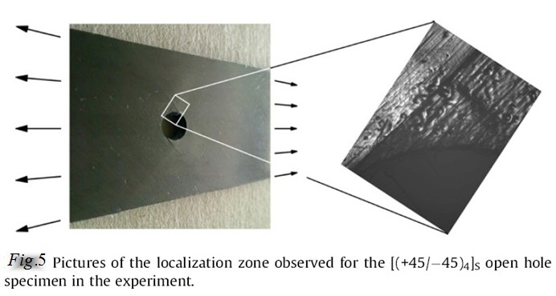
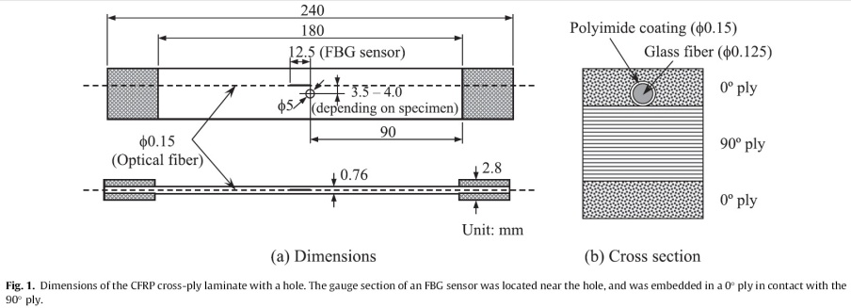
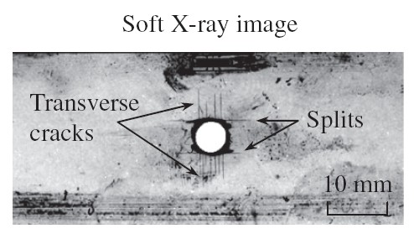
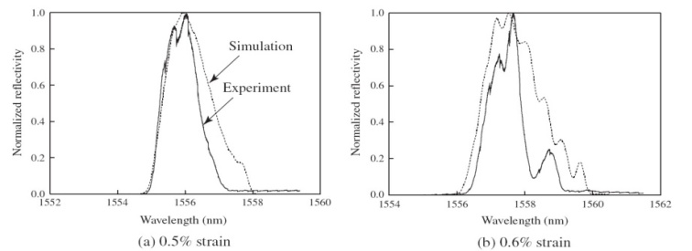
研究进展（III） -含孔复合材料板损伤检测
数值图像相关
（ Suemasu, H. 2012）
射线法
（ Okabe, T. 2012 ）

Slide 10
研究内容
复合材料大开口壁板的屈曲研究
局部屈曲形式
局部屈曲条件研究
II. 复合材料大开口壁板破坏研究
强度破坏准则
屈曲破坏条件
III. 复合材料板开口孔边损伤检测研究
损伤类型、破坏形式
损伤识别
损伤定位及大小评估

Slide 11
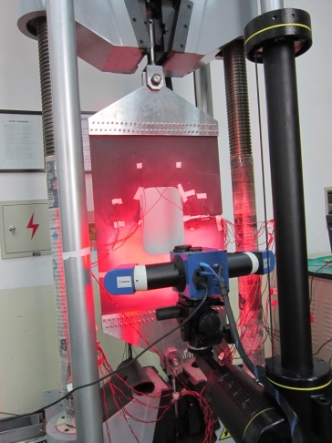
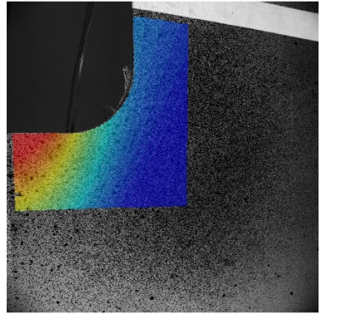
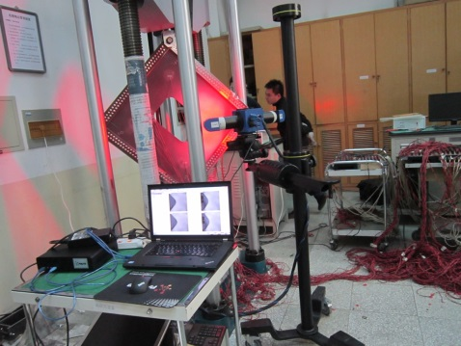
已开展的研究工作（I）-局部屈曲
单向拉伸（圆孔开口和矩形孔开口两种试件）--孔径尺寸与板宽比值0.5
屈曲位置
正反面应变监测
屈曲位置单面
变形DIC测试
应力分布
数值模拟
实验装置
面内剪切（圆孔开口和矩形孔开口两种试件）
屈曲位置单面
变形阴影云纹实验(待分析)
局部屈曲：最终归结于受压的受力状态

Slide 12
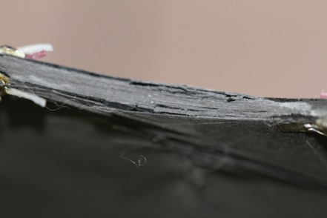
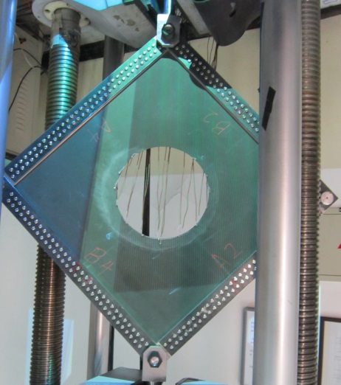
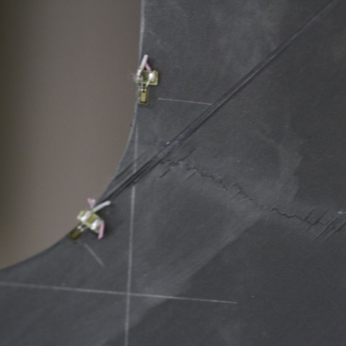
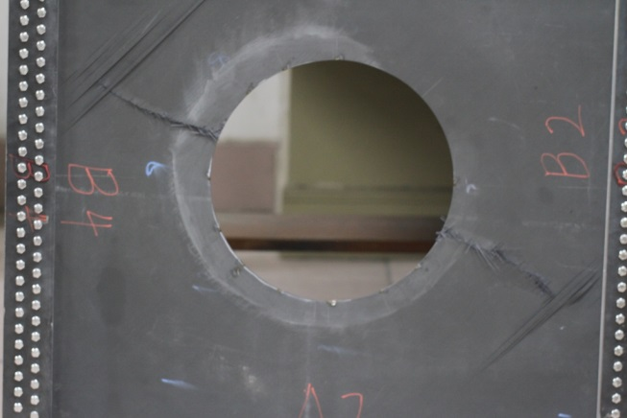
已开展研究工作（II）-复合材料大开口壁板破坏分析
强度破坏实验
圆孔开口和矩形孔开口两种试件
拉伸和面内剪切两种加载方式
破坏起裂位置的判断----铺层、加载方式、开口形状
层裂损伤
1
3
4
2
整体破坏（临界18t）
剪切加载模型
表面裂纹
铺层[45/-45/0/0/-45/90/45/0]_{s}
90°(43t)
45°(55t)
-45°(22t)
0°(32t)

Slide 13
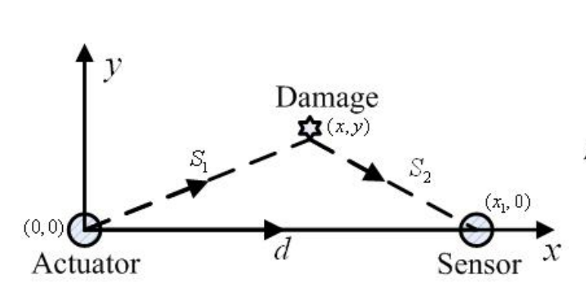
已开展的研究工作（III）-复合材料大开口壁板孔边损伤检测
二维结构多级区域损伤定位及大小评估（Lamb波）
大区域损伤检测(定区域)
压电片布局
信号激励接受
小区域损伤检测(大小评估)

Slide 14
待开展的研究内容（I）-局部屈曲
单向压缩加载（圆孔开口和矩形孔开口两种试件）
局部屈曲与整体屈曲的条件
与之前受拉与受剪屈曲实验对比
研究复合材料大开口壁板发生局部屈曲的条件
改变开口孔径，监测屈曲形式及临界载荷

Slide 15
待开展的研究内容（II）-复合材料大开口壁板破坏分析
进行大开口壁板单轴压缩加载下的破坏实验
强度破坏准则
屈曲破坏研究
研究破坏起始部位
强度破坏
屈曲破坏
----- 孔径大小
小试件拉伸强度破坏实验研究

Slide 16
待开展的研究内容（III）-复合材料大开口壁板孔边损伤检测
孔边损伤类型识别
C-Scan、红外成像、Lamb导波技术
孔边损伤定位及损伤程度评估
采用多级区域损伤定位方法，实现复合材料板损伤检测
发展孔边损伤检测

Slide 17
工作计划及创新点-工作计划
2000
14.04~14.09
整理多级区域损伤定位的实验结果，整理文章发表；
整理复合材料大开口壁板拉伸和剪切加载下发生局部屈曲的试验结果，补充受压加载下的实验，整理文章发表；
14.09~15.03
研究复合材料大开口壁板的损伤破坏形式，分析其破坏机理；补充一系列复合材料条状结构拉伸破坏实验，分析破坏临界载荷及破坏形式；整理结果，发表文章；
15.03~16.02
针对已有的复合材料大开口壁板孔边破坏形式及损伤类型，进行孔边损伤识别；针对大开口壁板，发展有效的孔边损伤检测方法；整理文章发表；
16.02~毕业
撰写博士论文

Slide 18
创新点及工作计划-预期创新点及成果
针对碳纤维增强复合材料大开口壁板
1.各种受载条件下局部屈曲实验监测及屈曲发生条件；
3.实现二维结构损伤的多级区域定位；
预期创新点
4.实现损伤大小的评估；
5.发展有效的孔边损伤检测方法；
2.研究复合材料板孔边强度破坏准则和屈曲破坏条件；
发表SCI文章3-4篇

Slide 19

工学院10级博士研究生开题报告
Thank you！

